Slide 1
AIGenOps
Integrating Generative AI into Platform Engineering for Regulated Software

Slide 2



Slide 3

Problemi classici in contesti regolamentati
Caratteristiche applicazione
Compila correttamente
Già rilasciata in produzione
Unit Test per superare la soglia imposta (di bassa qualità)
Numero elevato di issue non bloccate da QA
Sfruttare l’AI Generativa e le automation per ridurre il debito tecnico:
Aumentare la coverage
Migliorare la qualità degli Unit Test
Sistemare i problemi sulla qualità

Slide 4





Requisiti
1
Performance
2
Costi
3
Sicurezza
4
Quantità di dati generati
5
Zero Trust

Slide 5


Inner
Loop
Outer
Loop

Slide 6
Generazione dati
attraverso AI generativa
Inner
Loop
Outer
Loop

Slide 7
Requisiti
1
Performance
Generazione dei dati in ciclo indipendente

Slide 8
Generazione
dati
Recupero dati
Generative
Loop
Trigger
PR
Outer
Loop
Inner
Loop
PR

Slide 9
Requisiti
2
Costi
Utilizzo della platform nei momenti morti (notte)

Slide 10


Generazione
dati
Recupero dati
Generative
Loop
Trigger
PR
Outer
Loop
Inner
Loop
PR

Slide 11








Integrazione con AI generativa

Slide 12

Integrazione con AI generativa

Slide 13

Integrazione con AI generativa

Slide 14

Integrazione con AI generativa

Slide 15

Integrazione con AI generativa

Slide 16
Integrazione con AI generativa

Slide 17




Quale modello utilizzare?

Slide 18
Requisiti
3
Sicurezza
Preferire modelli self-hostable

Slide 19



Quale modello utilizzare?

Slide 20
Quale modello utilizzare?
IPERPARAMETRI
TOP-K
TOP-P
TEMPETATURA
PROMPT

Slide 21
AI Generativa, premessa
Domanda: quali frutti mettere nella macedonia?
Risposta: nella macedonia puoi mettere...
0,91
Mela
0,87
Pera
0,79
0,64
Ciliegia
Ananas
0,61
Mango

Slide 22
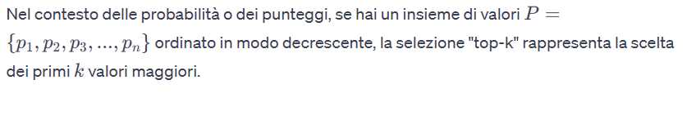
Iperparametri: Top-K
0,91
Mela
0,87
Pera
0,79
0,64
Ciliegia
Ananas
0,61
Mango
Con K = 5
Con K = 3
0,91
Mela
0,87
Pera
0,79
Ciliegia

Slide 23
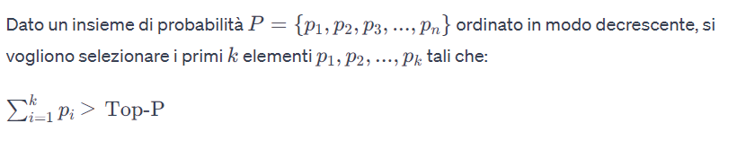
Iperparametri: Top-P
0,91
Mela
0,87
Pera
0,79
0,64
Ciliegia
Ananas
0,61
Mango
Con P = 2
Con P = 0.8
0,91
Mela
0,87
Pera
0,79
0,64
Ciliegia
Ananas
0,61
Mango

Slide 24
Iperparametri: T (temperatura)
0,91
Mela
0,87
Pera
0,79
0,64
Ciliegia
Ananas
0,61
Mango
Con T = 1
Con T = 0.5
Con T = 2
0,91 X 2
Mela
0,87 X 2
Pera
0,79 X 2
0,64 X 2
Ciliegia
Ananas
0,61 X 2
Mango
0,91 / 2
Mela
0,87 / 2
Pera
0,79 / 2
0,64 / 2
Ciliegia
Ananas
0,61 / 2
Mango

Slide 25
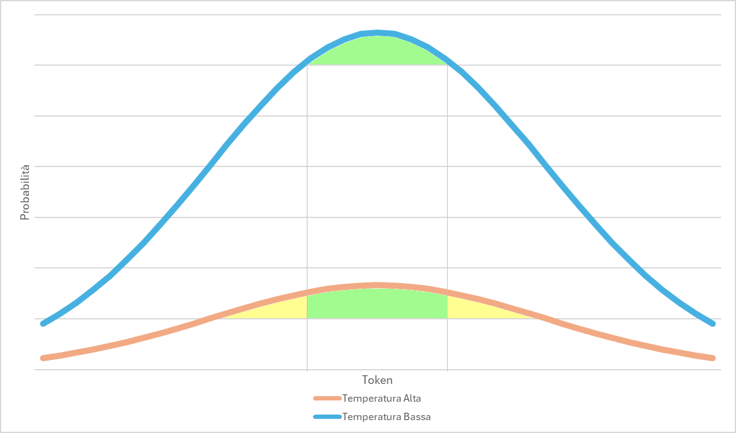
Iperparametri: T (temperatura)
Considerazioni:
Temperatura alta = maggiore casualità nella risposta
Temperatura bassa = modello più deterministico, si cerca sempre l'ottimo locale
L’ottimo globale potrebbe divergere dall’unione degli ottimi locali
Reiterare su temperatura alta trova prima o poi l'ottimo globale

Slide 26
Requisiti
4
Quantità di dati generati
Ci accontentiamo dell'ottimo locale (temperatura a 0)

Slide 27
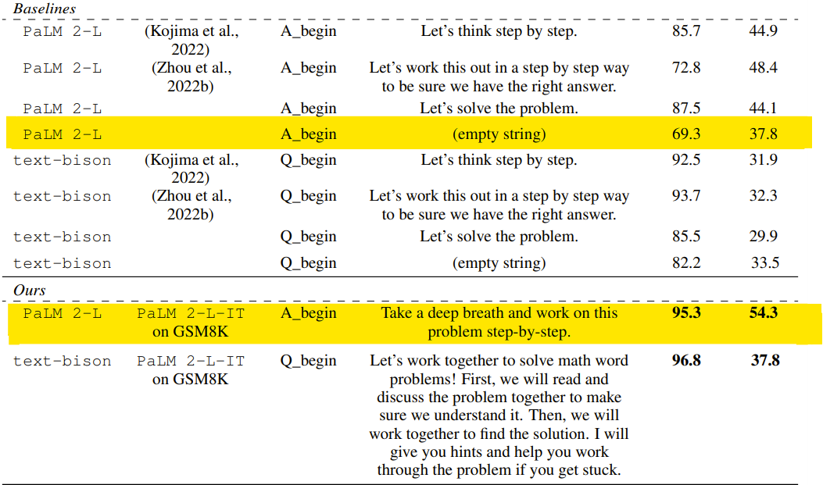
Prompt Template
### Istruzione:
Dimentica tutto quello che sai e analizzando il codice che ti passerò risolvi questa issue: {issue}
{codice}
### Risposta:
Focus sul contesto
riduzione allucinazioni

Slide 28
Requisiti
5
Zero Trust
Il codice generato potrebbe essere errato o di bassa qualità

Slide 29
Come testare gli Unit Test generati?
Requisito di validazione dello Unit Test generato:
Il progetto deve compilare
I test devono passare
La coverage deve aumentare
Lo Unit Test deve essere di qualità
Come definire Unit Test di qualità?
Utilizzo di Mutation Test

Slide 30
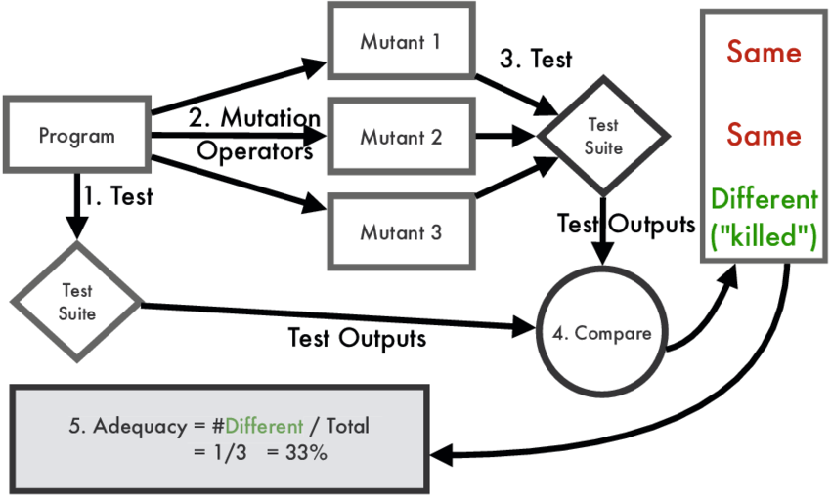
Cosa sono i Mutation Test?
Idea:
Uno Unit Test di qualità deve fallire se la logica nel codice cambia (es vengono modificate le condizioni di un if)

Slide 31
Come testare le fix alle Issue di QA?
Requisito di validazione delle fix generate:
Il progetto deve compilare
I test devono passare
La coverage deve essere elevata
I test devono essere di qualità
Il codice generato deve risolvere la issue senza introdurne altre

Slide 32
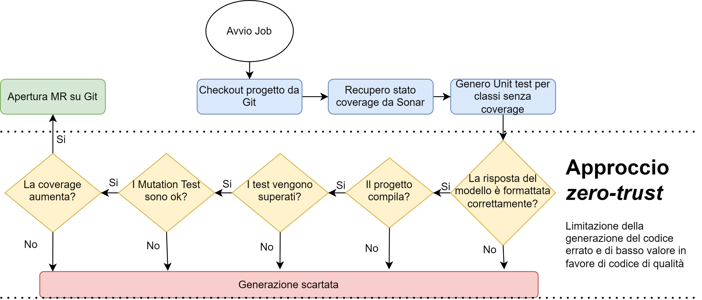
Diagramma di flusso: generazione Unit Test

Slide 33
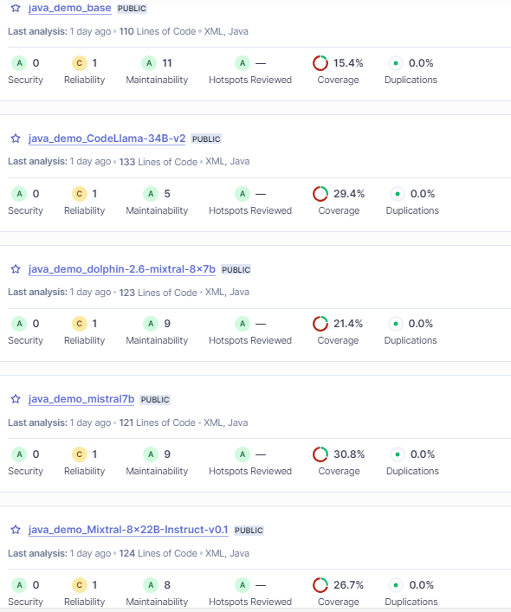
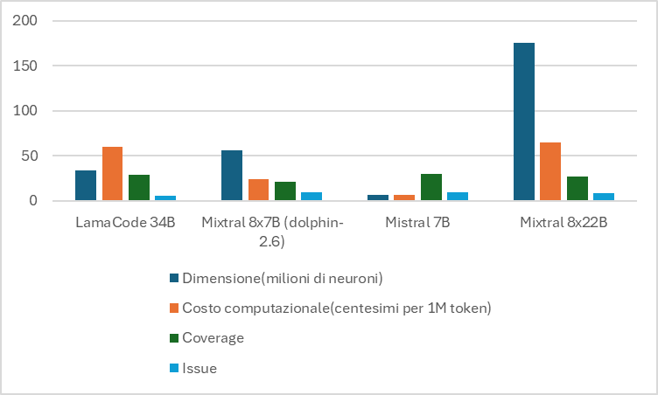
Risultati

Slide 34
Considerazioni
Generare fix è più complesso che generare classi di test
Specializzazione meglio della Dimensione
Alcuni modelli non necessitano di GPU (mistral7B)
Modello | Dimensione | Issue risolte | Coverage generata
LamaCode 34B | 34 | 6 | 14%
Dolphin-2.6-mixtral 8x7B | 56 | 2 | 6%
Mistral 7B | 7 | 2 | 15.4%
Mixtral 8X22B | 176 | 3 | 9,3%

Slide 35





Sviluppi futuri
Portare il progetto in produzione
Collaborare con progetti open source
Finetuning del modello per framework custom
Utilizzare modelli con maggiore capacità di contesto
Integrazione con altri strumenti

